Slide 1
Audit Carrefour
Magasin: Jammel
Le 15 août 2017
Dr. Hatem KARAA

Slide 2
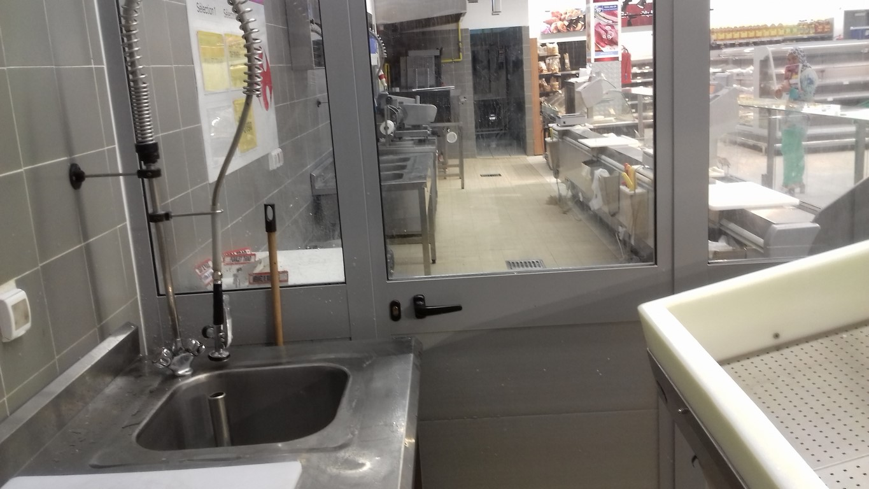
Local poubelle: Présence d’une porte assurant une communication entre la poissonnerie et la boucherie trad. Cette porte doit être condamnée.

Slide 3
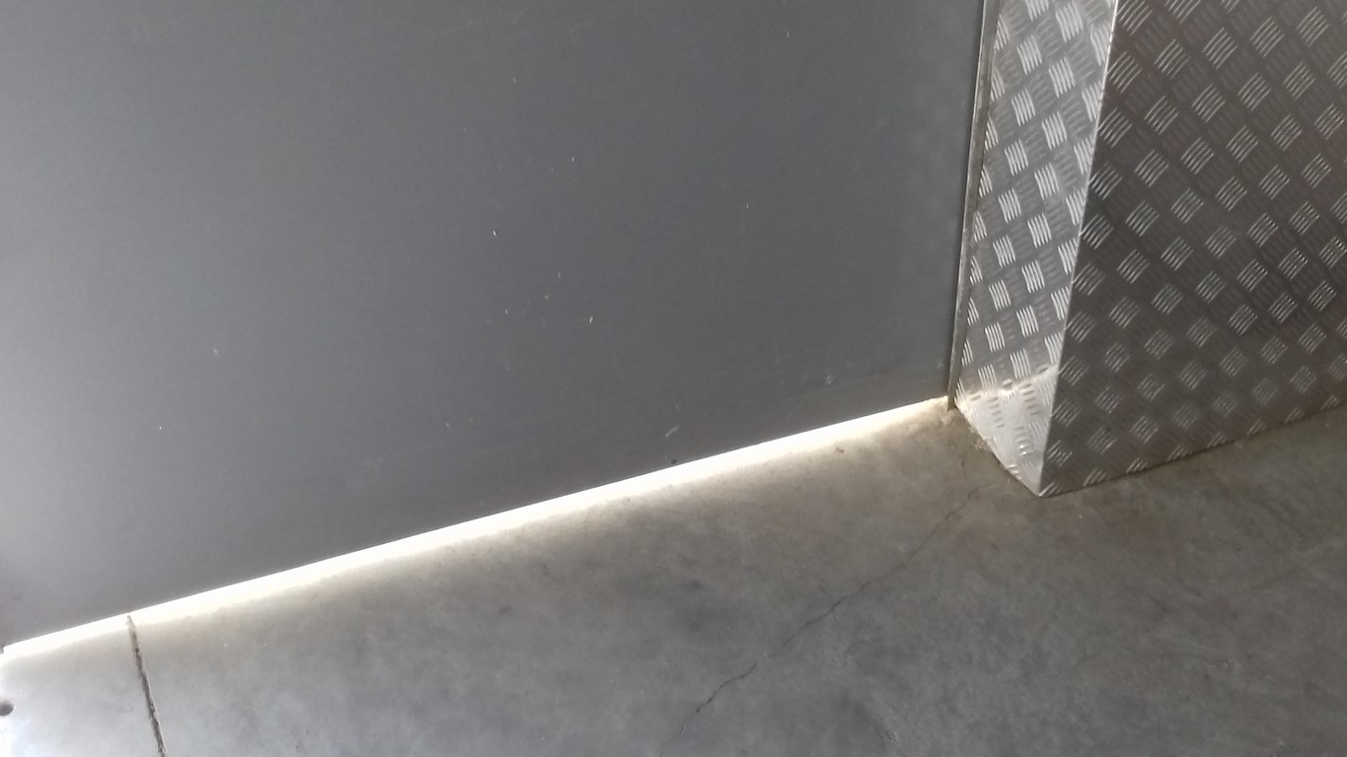
Réception/ entrée réserve: Porte de réception non étanche.

